Slide 1

检 阅

Slide 2
我会读
检阅 挑选 商定 截肢 队伍 沉默 局面 方便 羡慕 盛大 隆重 街道 观众 纠正 淹没 议论 俱乐部 主席台 鸦雀无声 情不自禁 人山人海

Slide 3
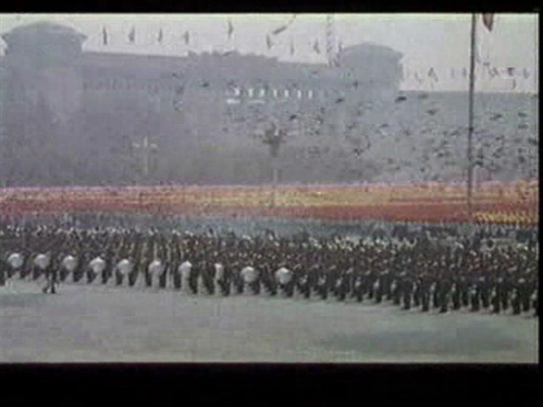

Slide 4
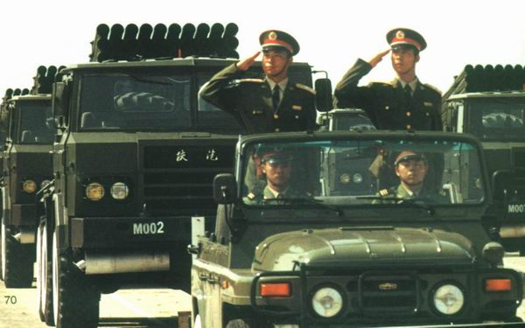

Slide 5
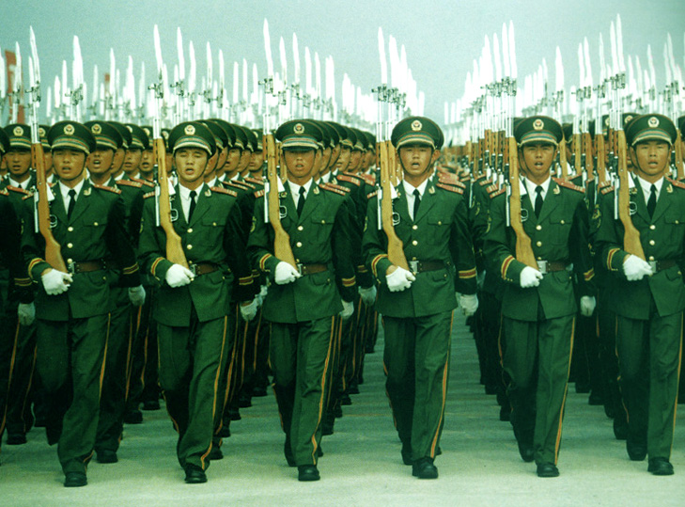

Slide 6
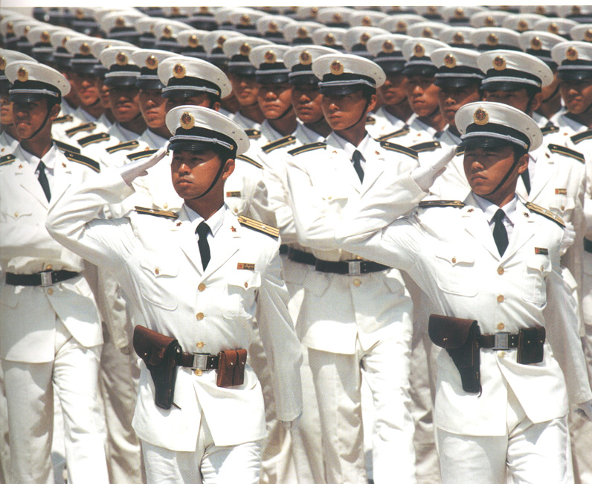

Slide 7
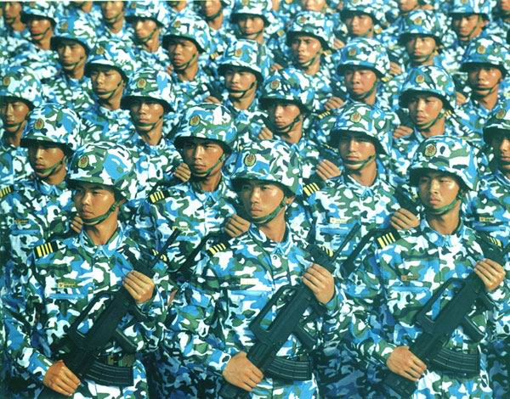

Slide 8
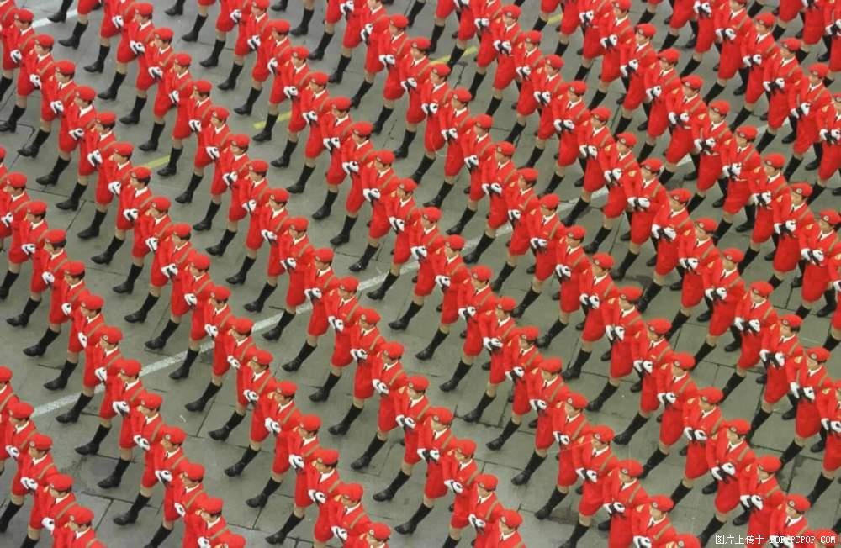

Slide 9
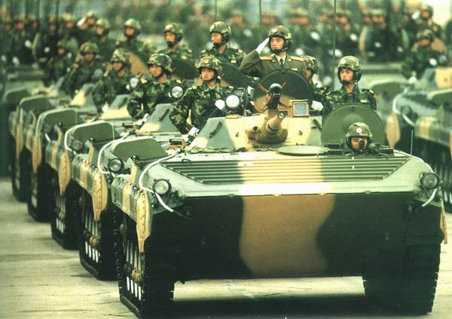

Slide 10
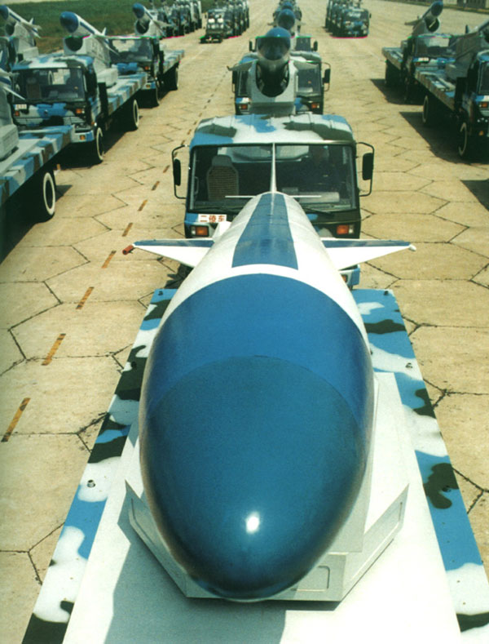

Slide 11
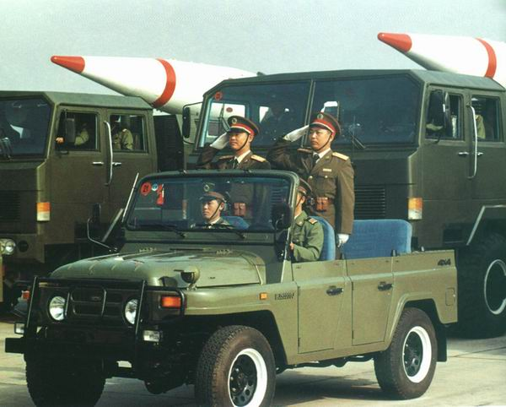

Slide 12
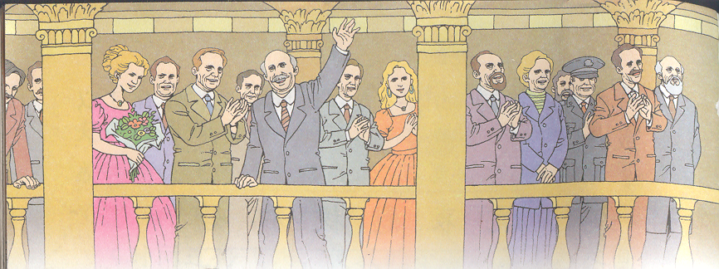
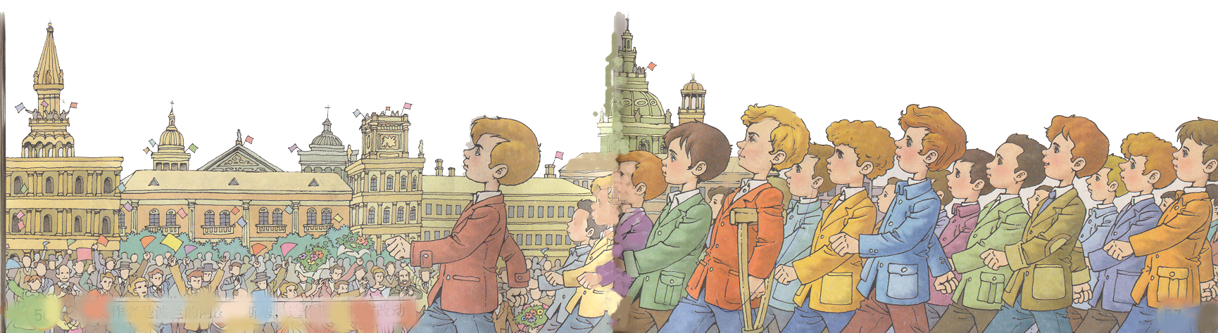


Slide 13
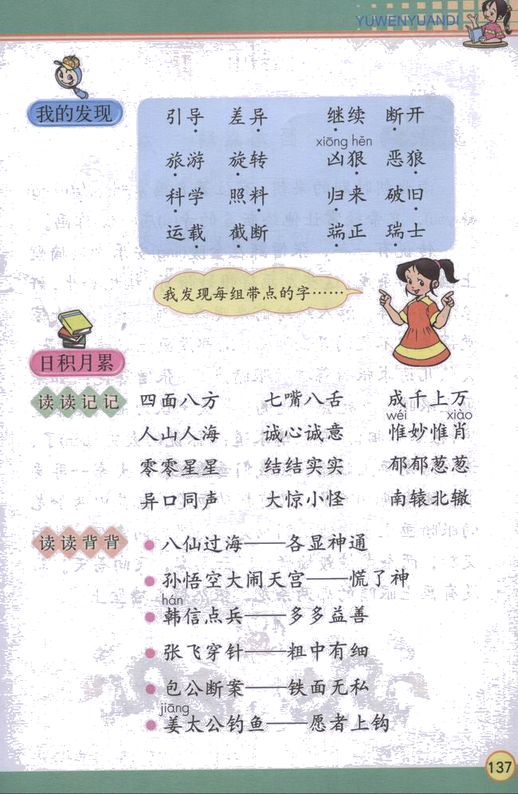
在队伍的第一排，紧跟在队长后面走着一名拄拐的男孩，看来，他肯定忘记了自己在拄拐。他同全队保持一致，目视右方，睁着大眼睛望着检阅台。
我能体会博莱克当时的心情。

Slide 14
这个小伙子真棒！
这些小伙子真棒！

Slide 15
请你选择下面的一个内容写一写：
看着队伍中的博莱克，我想对他说：……
检阅后，博莱克的心情久久不能平静，当天晚上他在日记中这样写道……

